Slide 1
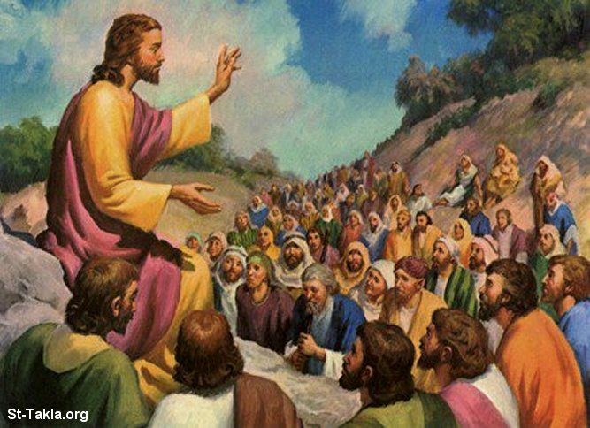
¿CÓMO
HABLÓ JESÚS?

Slide 2
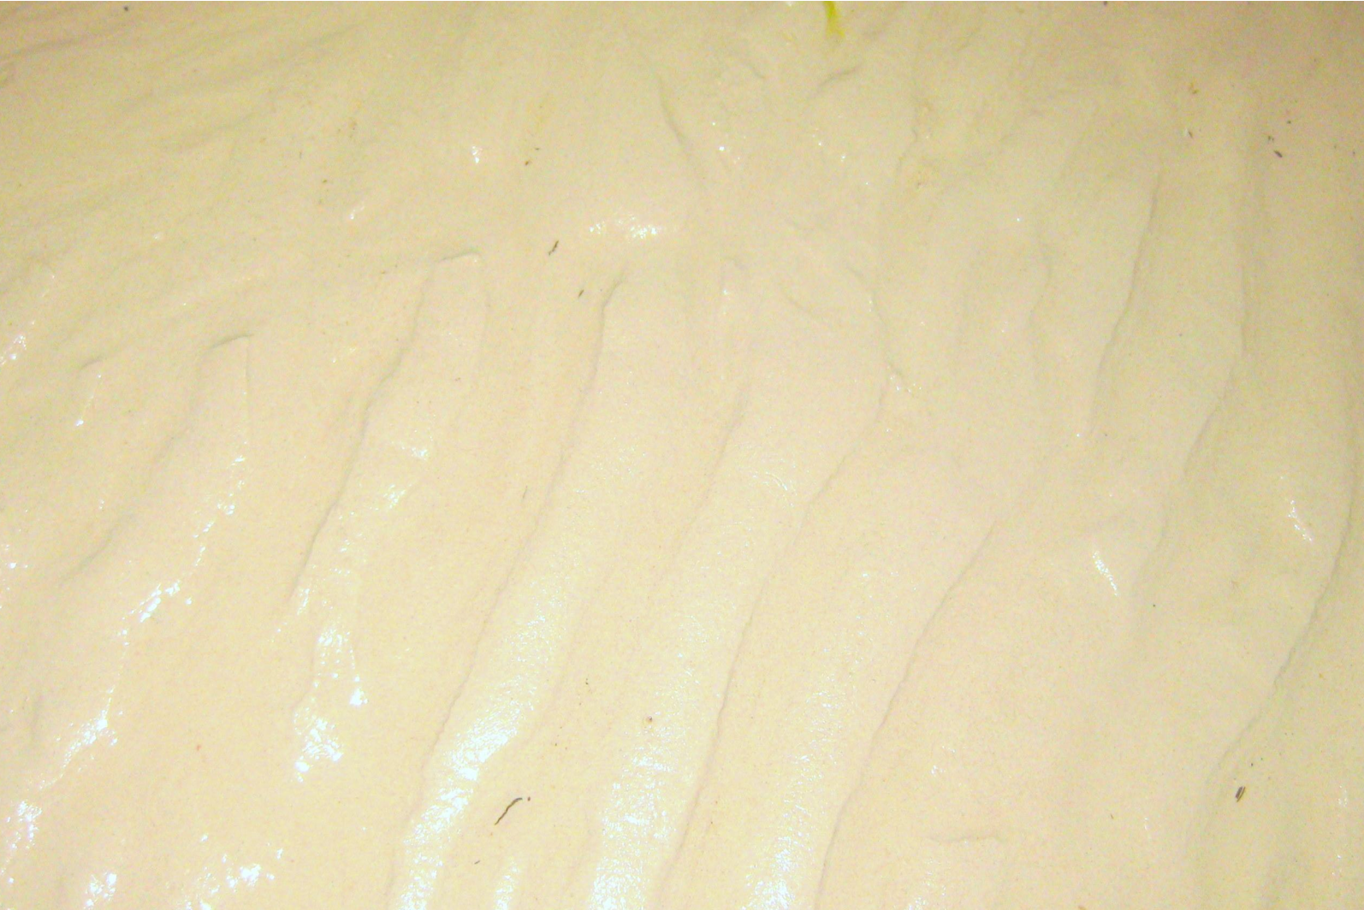
INTRODUCCIÓN
● Vamos notando algunas Escrituras:
[1] PROV 23:7
= La persona actúa como piensa, esto incluye su “hablar”
[2] LC 6:45
= La persona “habla” lo que esta en su corazón
[3] COL 4:6
= Tener cuidado con la palabras que hablamos; saber como responder
● Estos versos se refieren a un aspecto de nuestro carácter que muy poco estudiamos…
Nuestro: “HABLAR”

Slide 3
● Nuestro “hablar”, las palabras que decimos, la manera o actitud con la que las decimos – todo es importante por una razón principal que veremos después.
● Siendo que nuestro “hablar” es importante….
¿Hay un ejemplo para seguir que nos enseña como debemos de hablar?
Si y es JESUSCRISTO!
En esta mañana vamos considerando la lección……..

Slide 4
¿CÓMO
HABLÓ JESÚS?

Slide 5

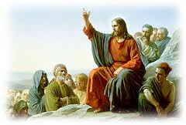
JESÚS HABLÓ CON AUTORIDAD
MT 7:28-29
● Los escribas enseñaban por la jurisprudencia, ellos citaban lo que los rabinos anterior había dicho
● Pero Jesús enseñó como una autoridad, Él decía, “Pero yo os digo...”
(Jesús tiene toda autoridad, MT 28:18; HEB 1:1-2)
● Hablemos según “nuestra autoridad” que es la Biblia, 1 PED 4:11

Slide 6

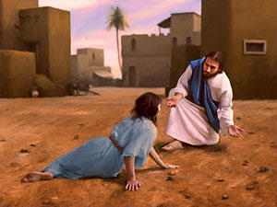
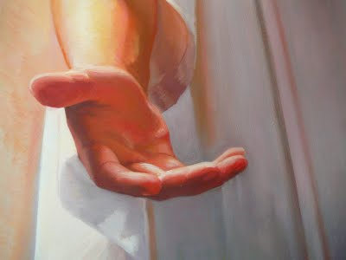
JESÚS HABLÓ CON TERNURA
TERNURA = Afección; blandura; afable
 JN 8:3-11
= Aun al reprender Él habló con ternura
 MT 11:28-30
= Él llamaba con ternura y afección.
Otros versículos: LC 15:20; MT 26:50

Slide 7

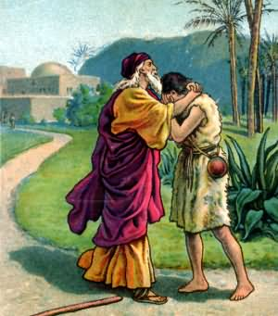
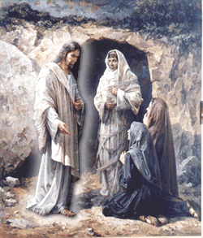
JESÚS HABLÓ CON AMOR Y COMPASION
❖ El amor y compasión de Jesús es sin rival
❖ LC 15:16-30
= Ilustra el amor y compasión del Señor (palabra y acción)
❖ JN 11:30-35
= La compasión y el amor de Cristo demostrado
Hablemos con “amor, compasión y demostrarlo”, ROM 12:15.

Slide 8

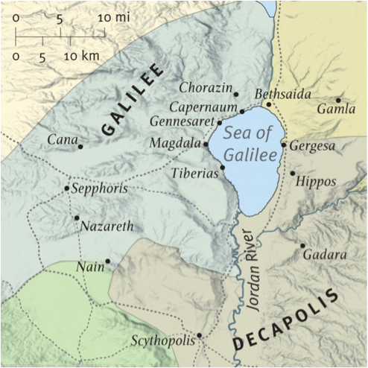
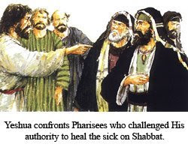
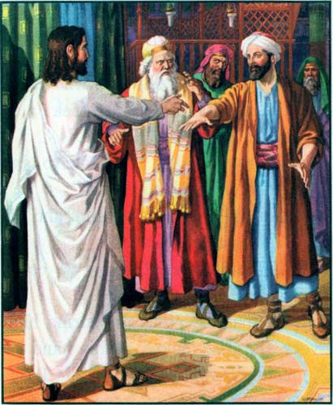
JESÚS HABLÓ CON
DUREZA PERO CORRECTAMENTE
Dureza = reprensión severa; criticar agudamente
MT 11:20-24
Reprendió severamente a ciudades no arrepentidas
MT 23:23-36
Reprendió a los Fariseos y escribas severamente (v.23,26,33)
Reprender duramente si es necesario pero en la manera y propósito correcto, MT 18:15-17; GAL 2:11-14; TITO 1:13; HEB 12:6

Slide 9

CONCLUCIÓN
MT 12:36-37
“ Y yo os digo que de toda palabra vana que hablen los hombres, darán cuenta de ella en el día del juicio.
Porque por tus palabras serás justificado, y por tus palabras serás condenado”.
LA LECCION
Tengamos cuidado de cómo hablamos porque es asunto de vida y muerte!
Imitemos a Jesús En Nuestro Hablar!

Slide 10
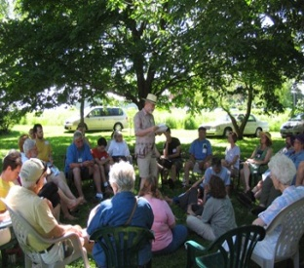

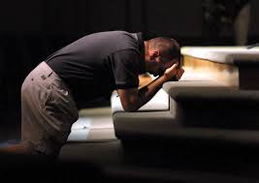
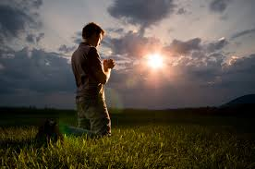
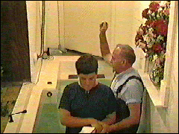
EL PLAN DE DIOS DE SALVACIÓN
CREER
(en Cristo como El Hijo de Dios)
JN 3:16
OIR
(la Palabra de Dios)
ROM 10:17
ARREPIENTETE
(de tus pecados)
HCH 17:30
SE FIEL
(hasta la
Muerte)
REV 2:10
CONFIESA
(a Cristo como Hijo de Dios)
ROM 10:9-10
BAUTIZATE
(para perdón de tus pecados)
HCH 2:38;MR 16:16

